Slide 1
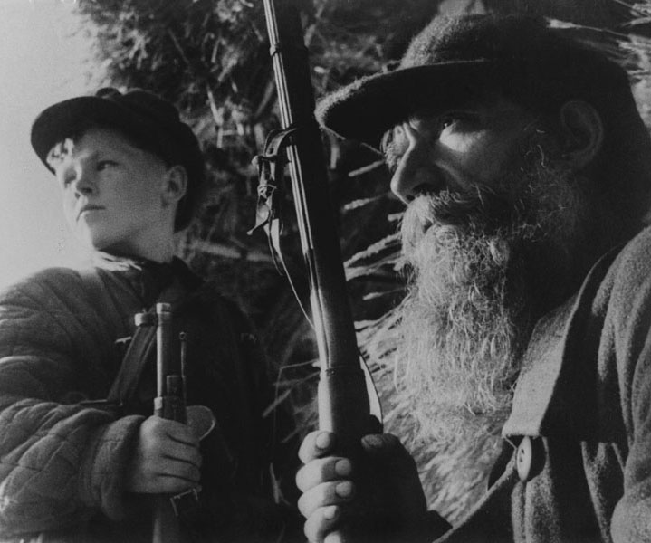
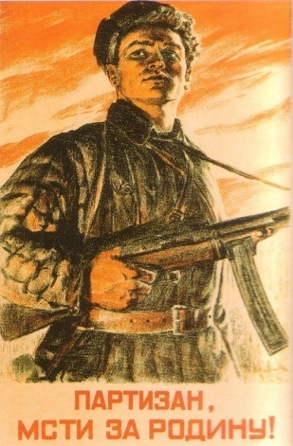
Рух Опору в Україні
історія України
Лекція 3.
«Велика лісова війна» ( боротьба партизанських загонів) була складовою частиною війни в Україні.
За німецькими даними, майже 10% сил вермахту були зайняті боротьбою з партизанами.

Slide 2
Завдання та очікування
ознайомитися із причинами,особливостями, масштабами та формами діяльності руху Опору в Україні в роки війни;
характеризувати та порівнювати діяльність національного та радянського антифашистських рухів Опору;
показувати на карті території,де розгорнувся партизанський рух;
складати характеристики українських діячів та лідерів руху Опору часів Другої світової війни

Slide 3
План.
1. Причини розгортання руху Опору
Форми діяльності руху Опору в Україні.
Політичні течії руху Опору в Україні в роки війни
Види:
- Радянський партизанський рух;
- Створення та діяльність УПА
- Польські партизани Армії Крайової

Slide 4
Основні дати та події
Червень 1941 р. – початок розгортання радянського партизанського руху
30 червня 1941 р.- “Акт відновлення Української держави”
8 липня 1941 р. – рішення ОУН (Б) про перехід до підпільної боротьби
30 травня 1942 р.- утворення Українського штабу партизанського руху (УШПР)
14 жовтня 1942 р.- створення УПА
1943 р. - операція ЦШПР “ рейкова війна ”

Slide 5
Причини розгортання руху Опору
Окупація батьківщини нацистськими загарбниками
Жорстокість окупаційного режиму
Цілеспрямована діяльність радянського керівництва в організації руху Опору на окупованих територіях

Slide 6
Форми діяльності руху Опору в Україні
пасивні
активні
відмова від співпраці з окупантами
різноманітна допомога партизанам
саботаж заходів окупаційної влади:
ухиляння від робіт;
зрив поставок продовольства для окупаційної армії;
випуск неякісної продукції
партизанський рух
діяльність підпілля:
диверсійна діяльність;
пропагандистська діяльність по розповсюдженню анти окупаційної інформації
постачання інформації фронту

Slide 7
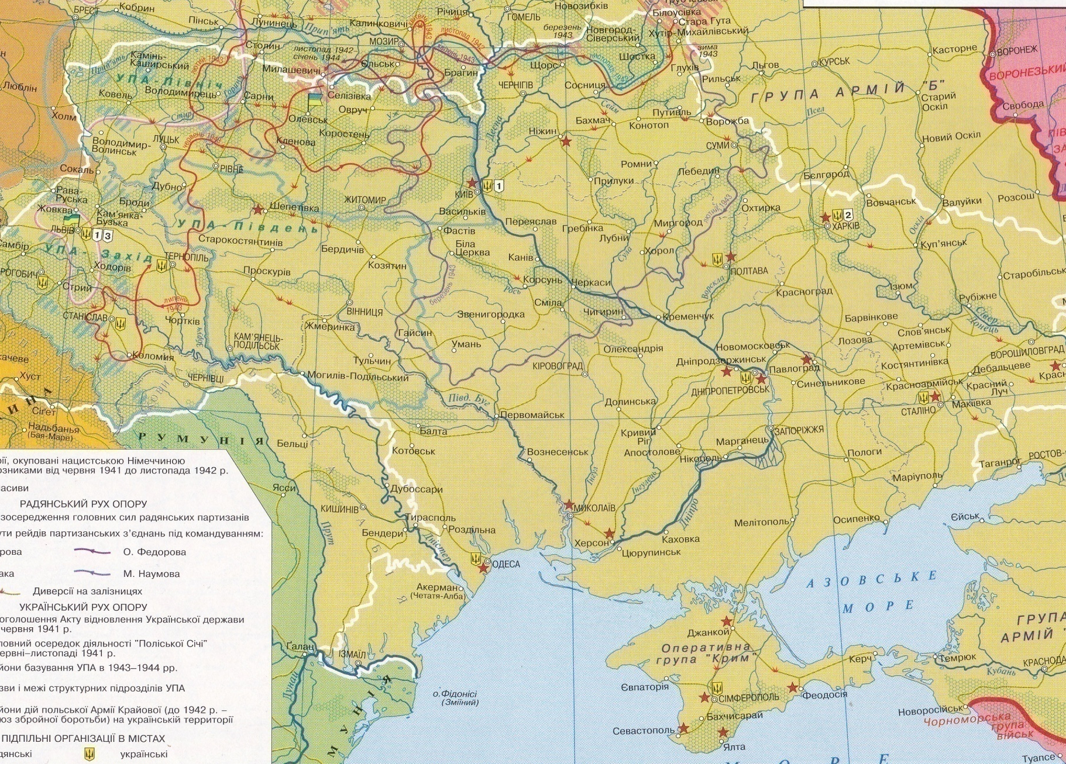
Масштаби руху Опору в Україні

Slide 8
Політичні течії руху Опору в Україні в роки війни
характеристика | радянська | націоналістична | польська
мета | Визволення від гітлерівських загарбників
 | Відновлення радянської влади | Відновлення української держави | Відновлення польської держави, повернення їй західно-укр. земель
організаційне оформлення | 1941-1942 рр.- партизанські загони,з'єднання; радянське підпілля | 1942 р.- похідні групи, УПА та інші загони, підпілля ОУН | 1941-1942 рр. – Армія Крайова та Армія Людова
кількість учасників | 200-600 тис. чол. | 50-200 тис. чол. | 10-20 тис. чол.
основні райони діяльності | Полісся, Чернігівщина, Сумщина | Волинь, Галичина, Полісся | Волинь, Полісся

Slide 9
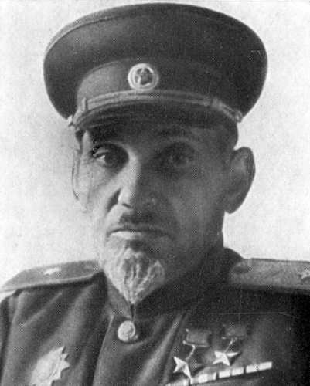
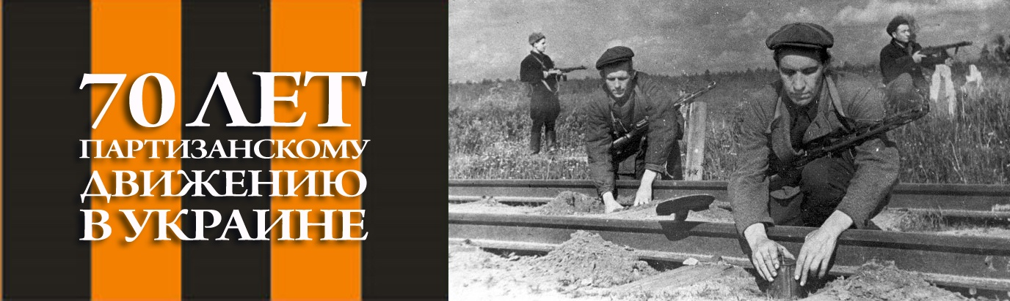
Радянський партизанський рух
Партизанський рух найбільш успішно развивався в лісистих районах (Поліссі) північної України та в прифронтовій зоні. Центром формування великих партизанських загонів на Україні в 1941 р. стали Сумщина, Чернігівщина та Житомирщина
Сидір Ковпак командир партизанського з'єднання

Slide 10

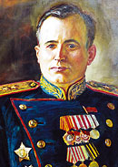
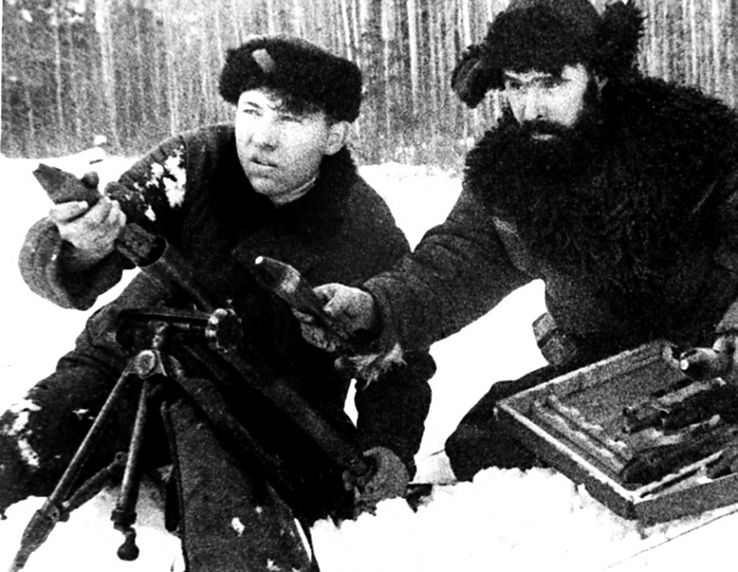
Створення УШПР
В травні 1942 було утворено Український штаб партизанського руху (УШПР), який очолив зам.наркома внутрішніх справ УРСР Тимофій Строкач.
Утворенням штабу партизанского руху та укріпленням партійного підпілля завершилась робота по створенню системи централізованого керівництва радянським партизанським рухом. В розпорядження УШПР було надано радіовузли, шпиталі, зброя, транспортні літаки тощо. Діяла школа по підготовці партизанських кадрів та мінерів

Slide 11
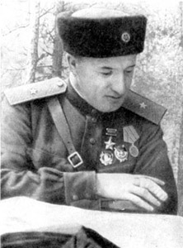
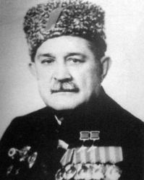
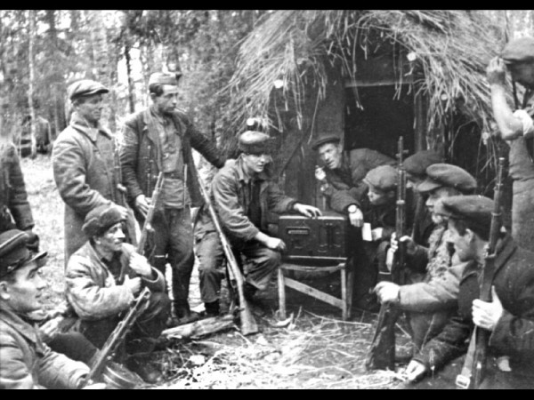
Радянський партизанський рух
Найбільшими партизанськими утвореннями були з’єднання С. А. Ковпака , з’єднання О. М. Сабурова та А. Ф. Фёдорова.
Загальна чисельність радянських партизан та підпільників на території України в 1941—1944 роки становила близько 220 тис. чол. в складі 53 партизанських з’єднань, 2145 партизанських загонів і 1807 партизанських груп

Slide 12
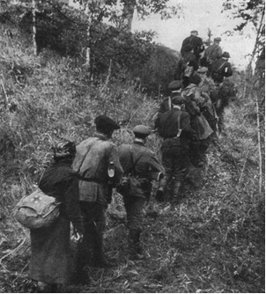
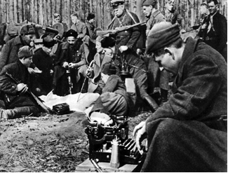
Партизанськими стежками.
Фото документи
Яке враження на вас справили ці світлини ? Чому ?
Чи змінили вони ваші попередні знання про “2-й фронт” в Україні в роки війни ?

Slide 13
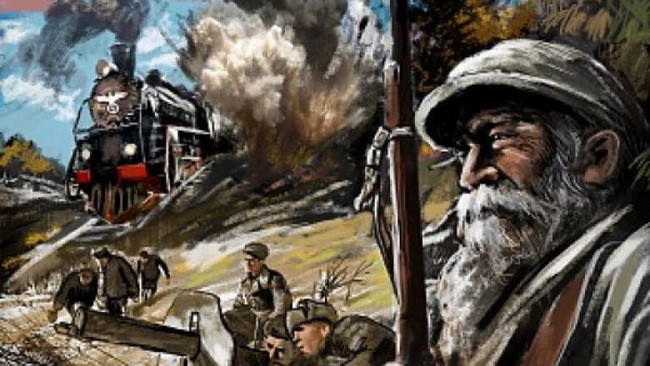
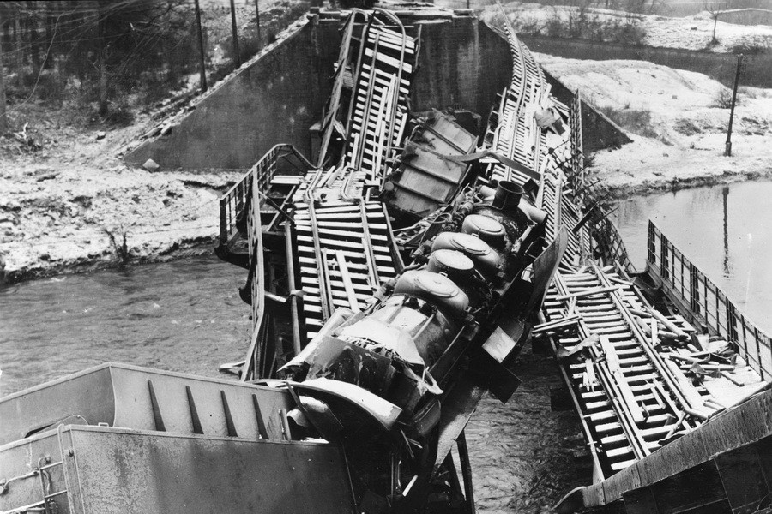
Операція “рейкова війна” 1943
«Рейкова війна» — операція радянських партизанів у період з початку серпня до середини вересня 1943 в тилу німецьких військ на території Росії, Білорусі та частини України з метою одночасного масового зруйнування залізничного полотна та станційних споруд.
Під час операції, в якій брало близько 100 тис. бійців, було підірвано 25 тис. рейок, багато мостів та станційних споруд, що значно ускладнило перегрупування сил противника в період вирішальних битв на Курській дузі.
Протягом 1943 р. українські партизани пустили під укіс 3688 поїздів, тобто в 15 разів більше, ніж у 1942 році

Slide 14
Результати діяльності партизан
розгромили 56 штабів, 411 гарнізонів, опорних пунктів та поліційних дільниць;
зруйнували та знищили 607 залізничних мостів, 1599 мостів на автошляхах, 31 паромів та понтонів, 44 залізничні станції, 248 радіостанцій та вузлів зв’язку, 59 електростанцій, 94 нафтовежі, 42 водокачки, 915 складів, 1990 км ліній зв’язку, 309 км залізниць, 66 087 тонн палива, 102 миномети, 264 кулемети, 1799 гвинтівок та автоматів;
потопили 22 пароплави, 54 баржі та 29 катерів

Slide 15
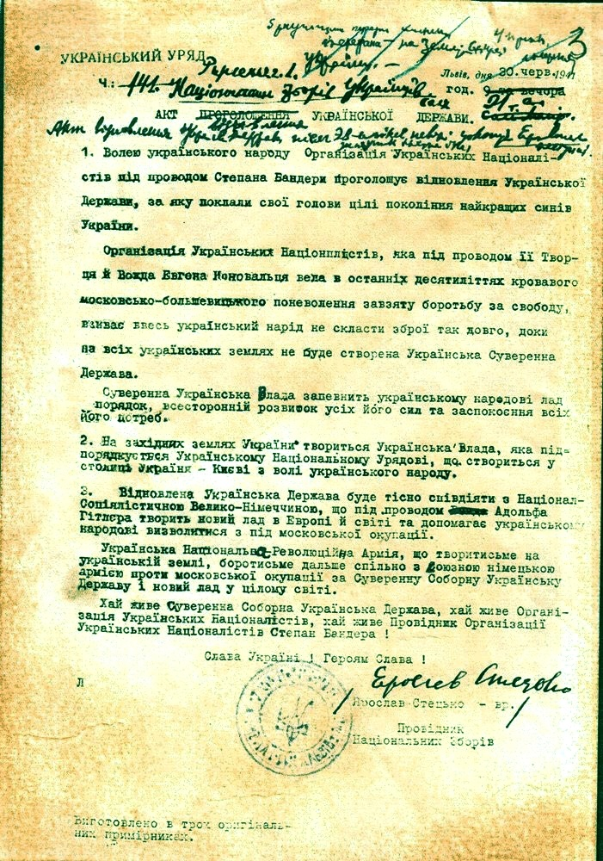
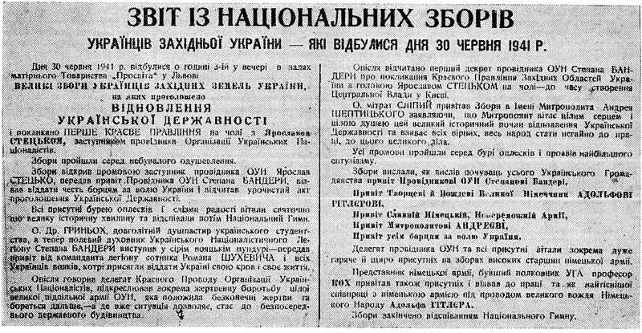
Акт відновлення Української держави
Акт відновлення Української Держави — проголошення 30 червня 1941 року Українськими Національними Зборами, з ініціативи ОУН під проводом Степана Бандери, декларації про відновлення Української держави.
Акт застав гітлерівців зненацька, тому, спочатку ніякої реакції на цю ініціативу оунівців не було…

Slide 16
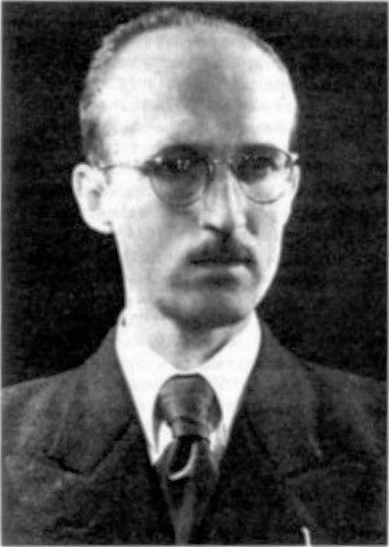
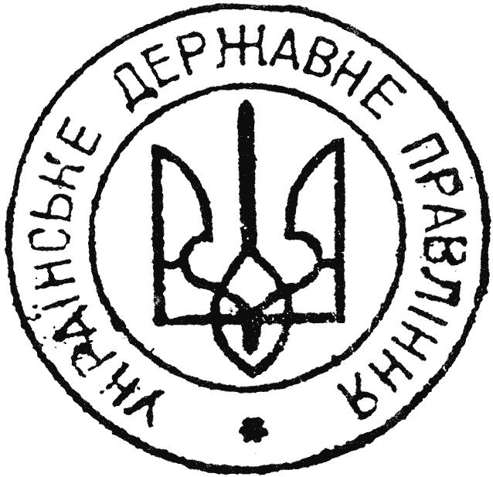
Українське Державне правління
Українське Державне Правління (УДП) — головний виконавчий орган відновленої Української Держави, проголошеної Українськими Національними Зборами з ініціативи Організації українських націоналістів у Львові 30 червня1941 р.
УДП опублікувало кілька заяв і вислало меморіал до німецького уряду, відбуло в неповному складі кілька нарад.
Голова УДП
Ярослав Стецько

Slide 17
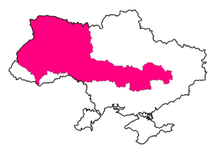
Картосхема.
Територія поширення влади УДП

Slide 18
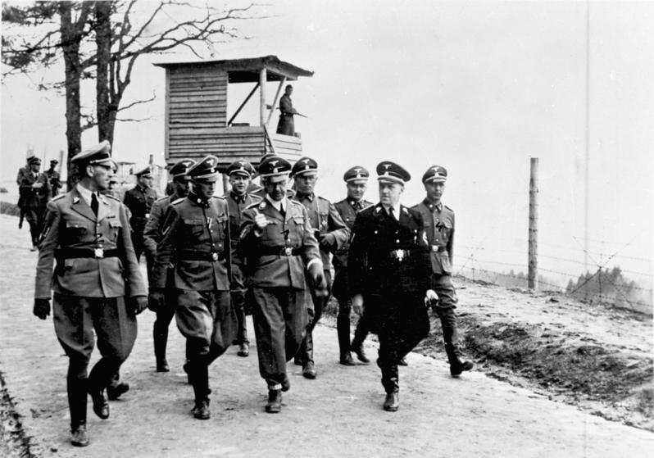
Нацистська відповідь
5 липня 1941 р. терміновій нараді у А. Гітлера шеф політичної поліції Генріх Гіммлер отримав завдання розібратися з ситуацією щодо УДП. Згодом гестапо був заарештований Степан Бандера.
11-12 липня 1941 р. айнзацгруппою СС на чолі з проф. Баєром з Головного Штабу Г.Гіммлера та А.Кольфом був заарештований Ярослав Стецько

Slide 19
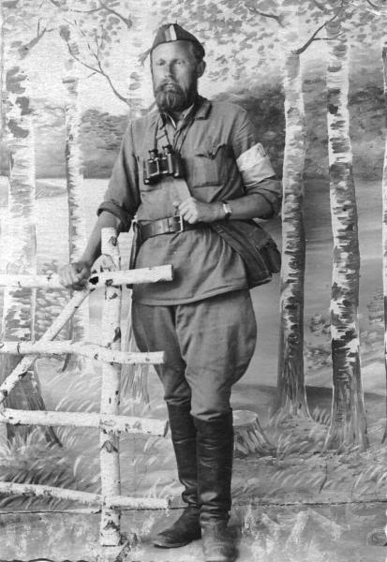
“Поліська січ”
підпільна збройна формація, створена на Поліссі влітку 1941 року, в с. Немовичі Сарненського р-ну, що на Рівненщині. Отаманом Тарасом Бульбою було видано перший наказ про початок боротьби і створення повстанської армії.
Основу організації було закладено ще у 1940 році, а перші збройні формації було утворено із початком німецько-радянської війни у червні 1941 року.
Бульбівці воювали як проти нацистів, так і проти радянських військ, періодично співпрацюючи з однією із сторін
Тарас Бульба-Боровець

Slide 20
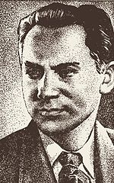

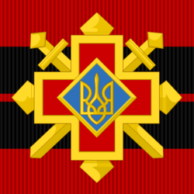
Створення УПА
Тарас Бульба – Боровець
організатор УПА
З осені 1942 року почали паралельно створюватися збройні загони ОУН на Поліссі й Волині, очолені Степаном Бандерою, що також прийняли назву УПА. Датою заснування УПА вважається 14 жовтня 1942 р.

Slide 21
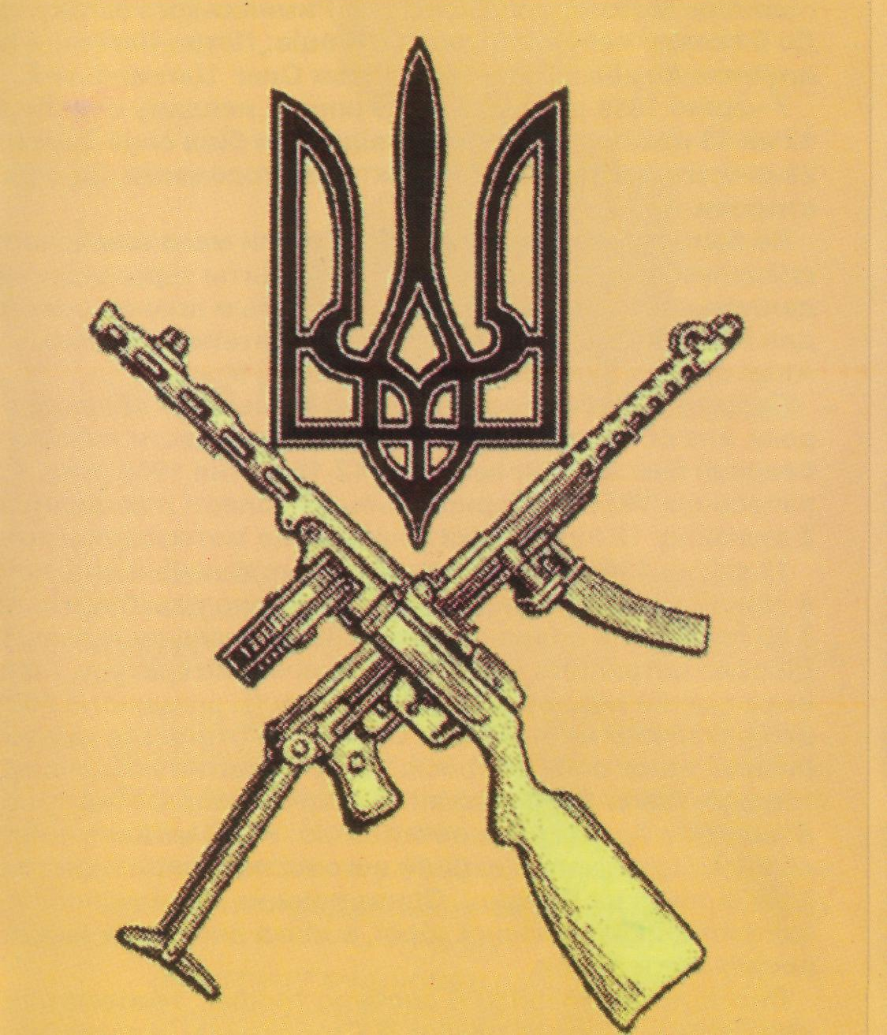
Боротьба УПА
УПА постала на Зх. Поліссі й Волині, передусім, як для оборони населення перед німецьким терором, так і для оборони перед радянськими партизанами, які взимку 1942—43 наступали з білоруських лісів, грабували населення — та своїми акціями провокували ще сильніші німецькі репресії

Slide 22
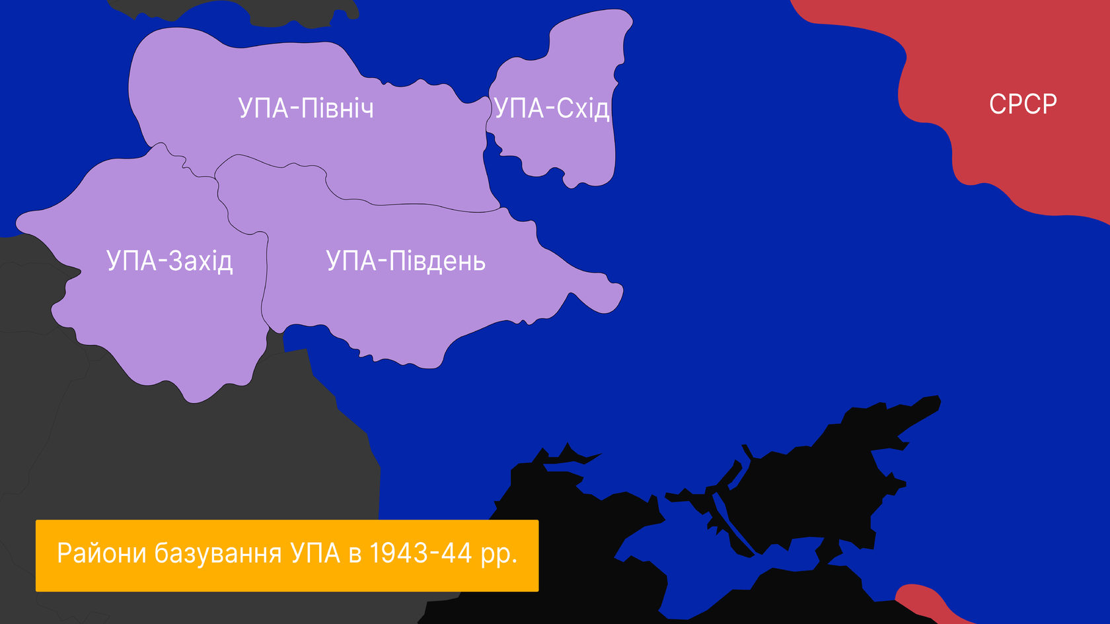
Територія діяльності УПА в 1943-1944

Slide 23
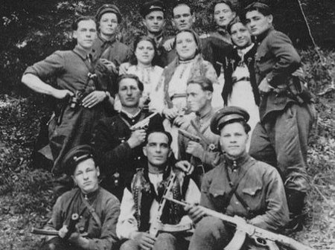
Діяльність УПА
У липні-серпні 1943 р. німці, з метою знищити загони УПА, силами 10 батальйонів мотопіхоти та 10 000 німецьких і польських поліцейських під командуванням генерала Еріха фон дем Бах-Залевські провели наступ на територію південної Волині. Проте наступ провалився
На переломі 1943—44 УПА була найчисленнішою за весь час свого існування, об'єднуючи не менше 40 000 осіб

Slide 24
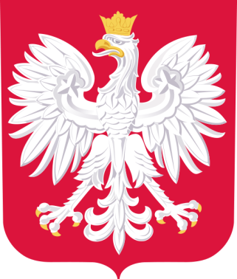
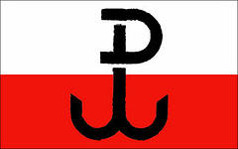
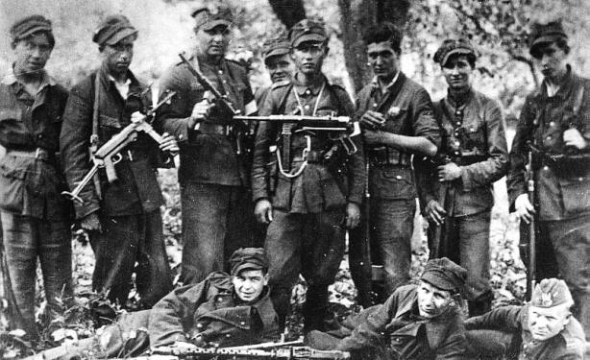
Польські партизани Армії Крайової
А́рмія Крайо́ва ( дослівно — Вітчизняна армія) — збройні формування польського підпілля в роки Другої світової війни, що діяли в межах довоєнної території Польської держави.
АК була основною організацією польського руху Опору.
АК боролась проти УПА, українських та білоруських колаборантів. За деякими даними, АК також займалась етнічними чистками українського населення

Slide 25
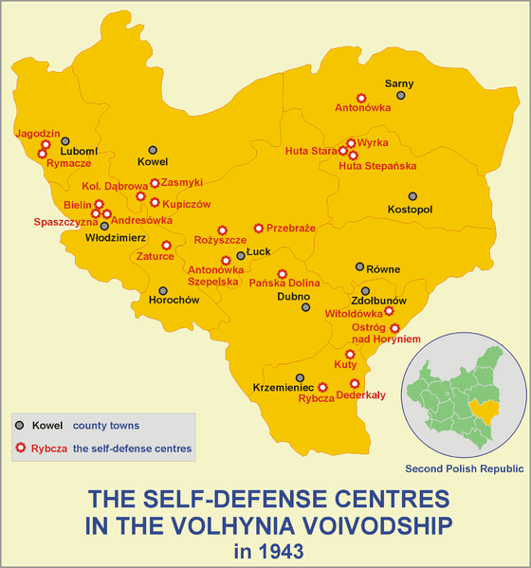
“Волиньська різня” 1943
Воли́нська траге́дія («Волинська різанина») — обопільні етнічні чистки українського і польського населення здійснені Українською Повстанською Армією та польською Армією Крайовою за участю польських батальйонів шуцманшафту (№107, 202), та радянських партизанів у 1943 році під час Другої світової війни на Волині.

Slide 26
З газети «ДТ. Україна» №25,2016
"Німцям польсько-українська боротьба була в руку. Потужні ділянки польської поліції, що змінили українську, знаходились в Кобрині, Ковелі, Ружинцях, Клевані та малих містечках. Ця поліція приймала участь в «пацифікаціях» українських сіл. Генерал Тадеуш Бур-Комаровський (командуючий Армії Крайової) 19 серпня 1943 р. доповідав в Лондон: "Німці перекинули також батальйон поліції з генерал-губернаторства, та вчиненим нелюдським акціям надають характер польської помсти«…
В липні 1943 р. підрозділи узбеків, польської поліції та німців «пацифікували» Малин, де було вбито 850 чоловік — українців та чехів. 14 листопада 1943 р. козаки, німці та польська поліція зухвало расправились з Дерманню ІІ (велике селище на півдні Волині, з міцними українськими культурними традиціями). Провокаційно-упереджені акції здійснювала такоже польська самооборона: в вересні 1943 р. підрозділи самооборони атакували Яцковіце, де були вбиті восьмеро людей та спалено 48 будинків…

Slide 27
Колабораціонізм
бажання помститися радянській владі за кривди що вона завдала (репресії, розкуркулення тощо);
ідеологічне не сприйняття радянської влади та комуністичної ідеології, антисемітизм;
страх за своє життя та життя близьких;
кар’єризм, прагнення пристосуватися до нових умов життя;
позиція радянського керівництва до полонених, як до зрадників;
омана нацистської пропаганди;
прагнення за підтримки гітлерівської Німеччини боротися за незалежність України;

Slide 28

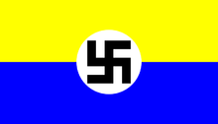
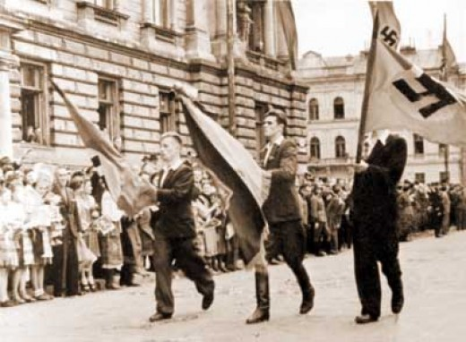
Українські колабораціоністи
легіон українських націоналістів (2 батальйони - 680 чол.- “Роланд”, ”Нахтігаль”)
сд вафен СС “Галичина” (9-12 тис. вояків) – 28.04.1942 р.; з 1944 р. – 1 укр. д УНА
поліцейські батальйони
Всього у складі німецької армії на 1944 р. воювало 220 000 українців
SS-Freiwilligen Division «Galizien»

Slide 29
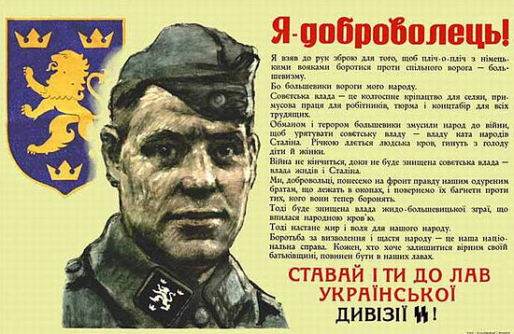
працюємо з документами
Листівка-агітка дивізії “Галичина”

Slide 30

22 вересня
День партизанської слави
Свято з’явилося в календарі після того, як 30.10. 2001 р., «в підтримку ініціативи ветеранів війни та з метою всенародного вшанування подвига партизан і підпільників в роки Великої Вітчизняної війни 1941—45 років, увічнення їх памяті», в Києвї, президент України Леонид Кучма підписав Указ «Про День партизанської слави», який припадає щорічно на 22 вересня.

Slide 31
Закріплення та рефлексія
Згадайте причини розгортання руху Опору в Україні під час Другої світової війни
В чому проявилася особливість українського руху Опору ?
Коротко охарактеризуйте радянський партизанський рух в Україні в 1941-1944 рр.

Slide 32
Домашнє завдання
1.Опрацювати презентацію.
2. Вивчити течії опору руху в Україні в період війни.
3. Дайте письмові відповіді:
3.1.Охарактеризуйте мету та форми діяльності УПА
3.2.Що називають Волинською трагедією ? Чому ?
3.3.Що таке “колабораціонізм” ?

Slide 33
Дякуємо за увагу
Використані матеріали та ресурси:
http://www.territoryterror.org.ua/uk/history/1939-1945
https://gur.gov.ua/content/partisan-day.html
https://uk.wikipedia.org
Володимир Сергійчук Скільки було радянських партизанів?

